Slide 1
Portfolio Analysis -
Análisis de una cartera ficticia
Assets contemplados entre 01-01-2019 a 01-01-2022

Slide 2
Contenido
01
02
03
Introducción
Desarrollo técnico
Breve descripción de la quest
Descripción del método de trabajo y habilidades empleadas en el análisis
Resultados
Análisis exploratorio de datos (EDA)

Slide 3
01
Introducción

Slide 4
Introduction
En este proyecto, exploramos un conjunto de datos financieros con el fin de extraer información valiosa. A través del Análisis Exploratorio de Datos (EDA), investigamos la estructura, distribución y relaciones inherentes en estos datos. Nuestro objetivo es comprender la naturaleza de los activos financieros y su interacción en el mercado.
Utilizamos visualizaciones y estadísticas descriptivas, identificar anomalías y comprender la dinámica subyacente de estos activos. Este repositorio contiene el código, gráficos y conclusiones de nuestro EDA, proporcionando una referencia clara y reproducible para otros analistas interesados en explorar estos datos financieros en profundidad.

Slide 5
02
Desarrollo técnico

Slide 6

Desarrollo técnico
Durante este ejercicio usamos y desarrollamos:
Uso de librerías específicas
Data cleaning & Data Wrangling
Normalización de datos
Porcentajes de cambio (PCT)
Correlaciones lineales
Acumulación de productos
Ponderación de DataFrames
Volatilidad de rendimientos

Slide 7
03
Resultados (EDA)

Slide 8
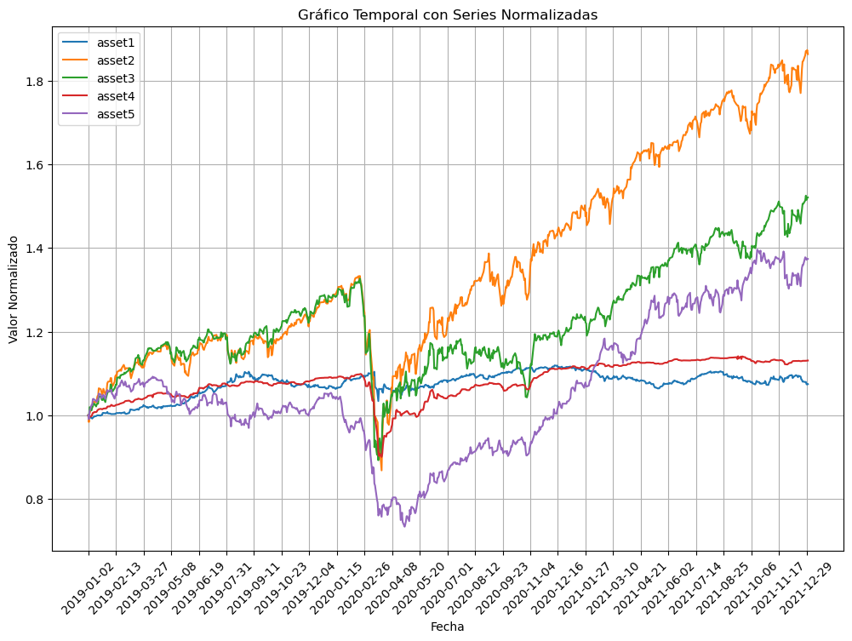
Gráfico temporal de los Assets

Slide 9
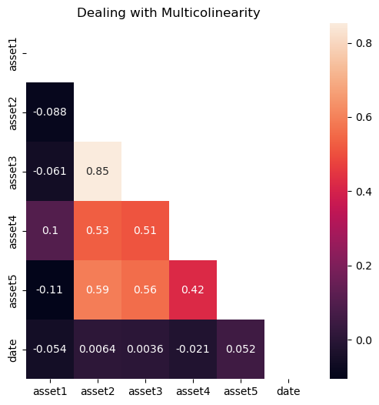
Multicolinealidad del rendimiento diario

Slide 10
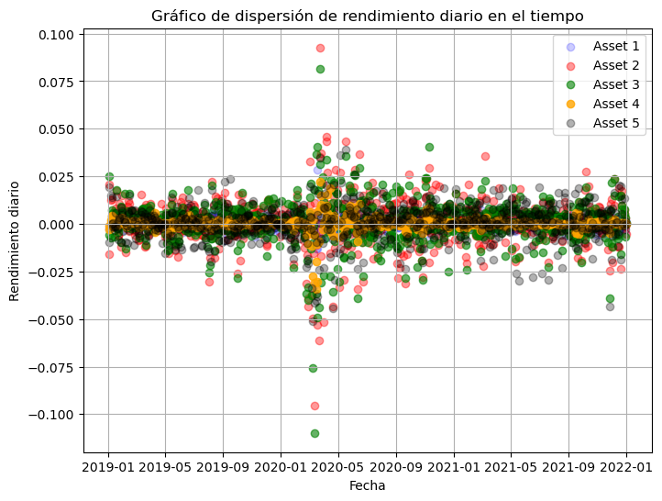
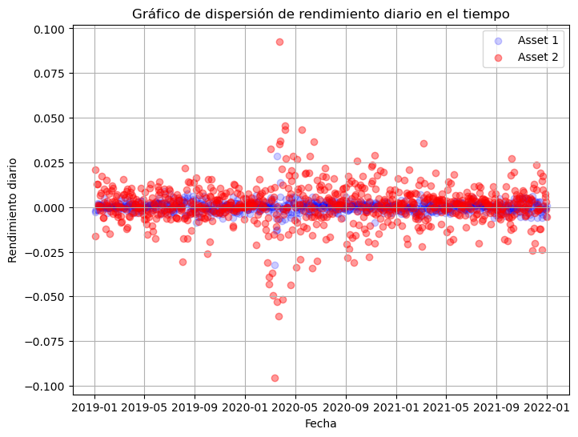
Dispersión del rendimiento diario en el tiempo

Slide 11
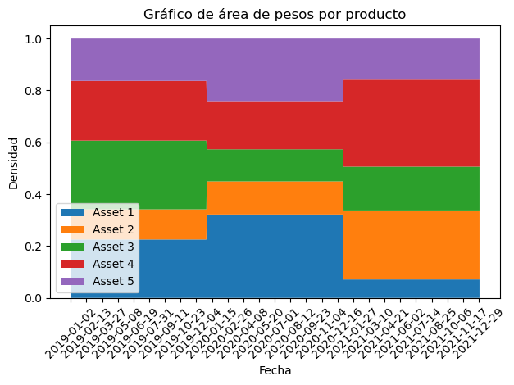
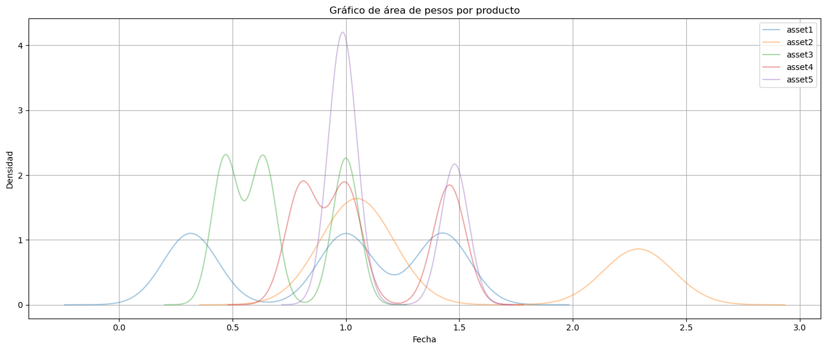
Área de pesos por producto

Slide 12
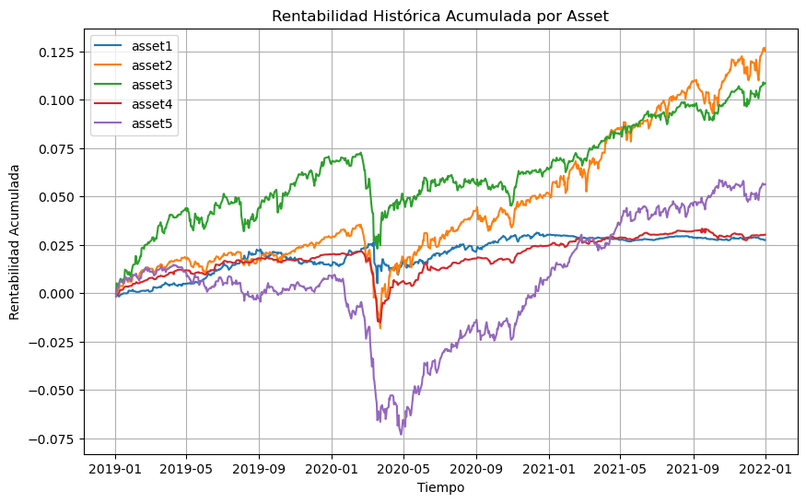
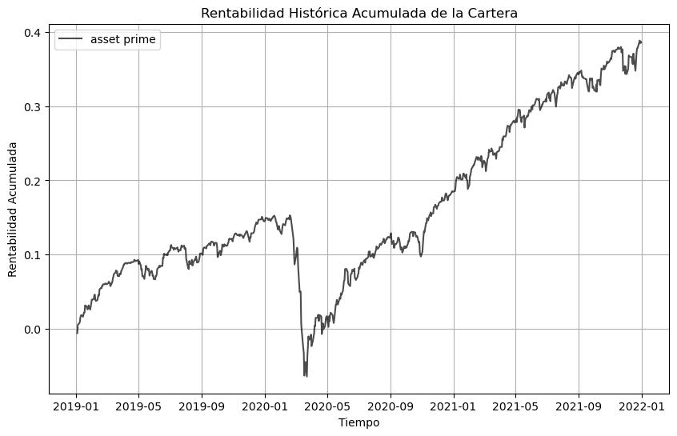
Rentabilidad histórica acumulada

Slide 13
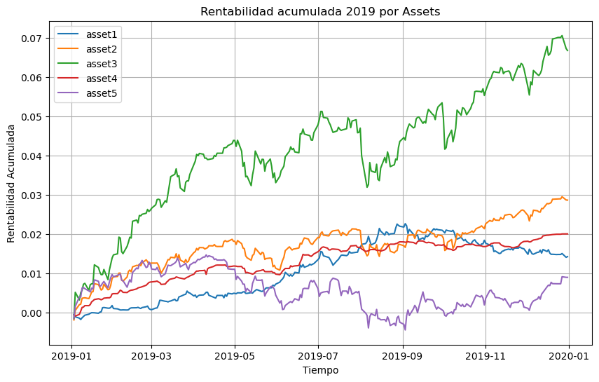
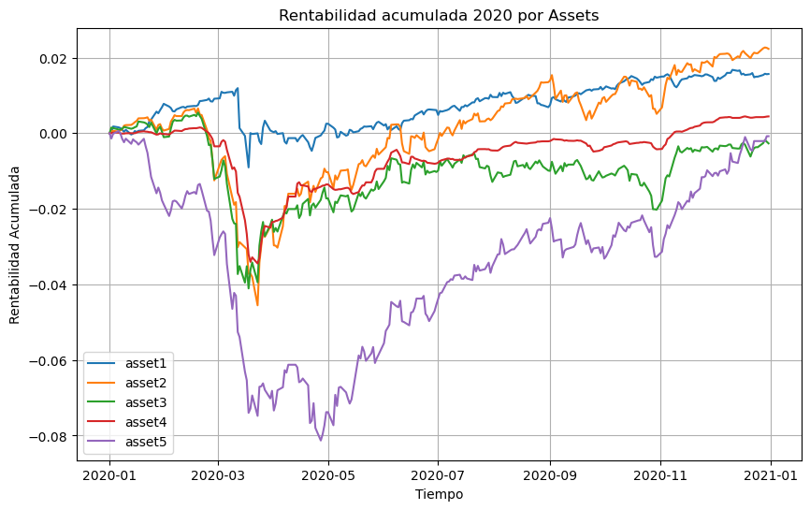
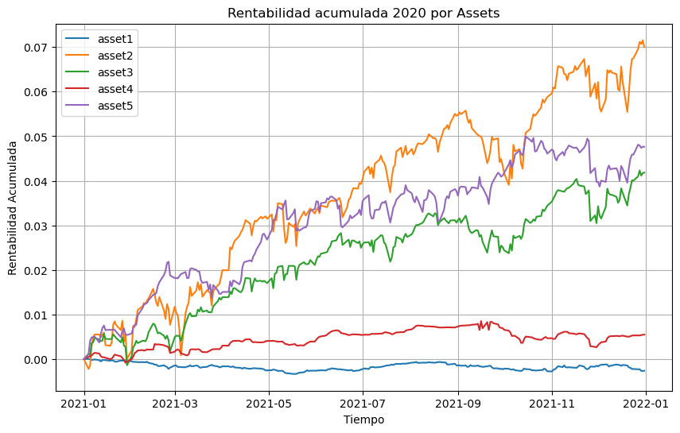
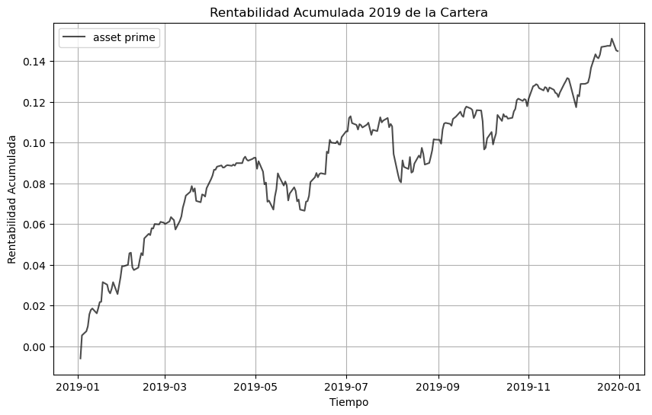
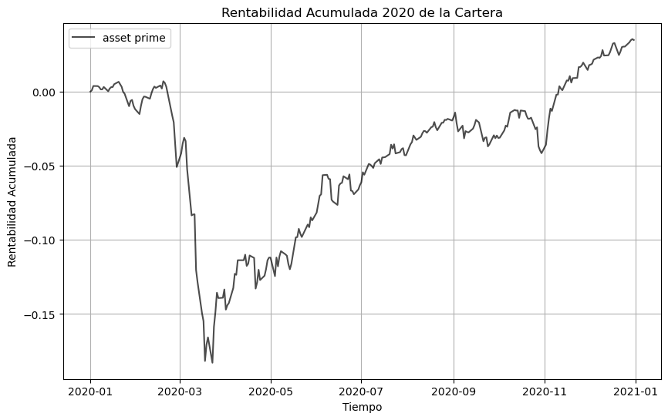
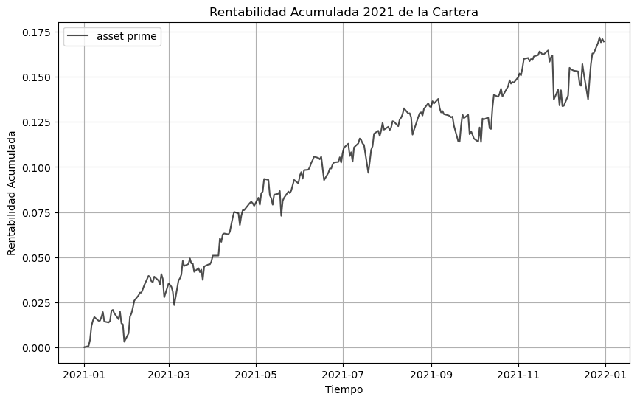
Rentabilidad anualizada

Slide 14
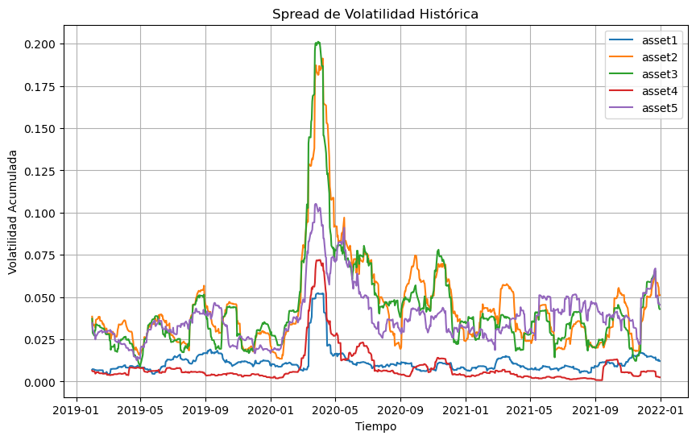
Volatilidad histórica

Slide 15
Thanks!

